Slide 1
Презентация по лабораторной работе №1.
Компьютерный практикум по статистическому анализу данных Ле Тиен Винь

Slide 2

Информация
Ле Тиен Винь
студент
Российский университет дружбы народов
1032215241@pfur.ru
https://github.com/tvle2000/information
vinh

Slide 3
I.Цель работы
Основная цель работы — подготовить рабочее пространство и инструментарий для работы с языком программирования Julia, на простейших примерах познакомиться с основами синтаксиса Julia.

Slide 4
Подготовка инструментария к работе
Установим Julia (https://julialang.org/) и Jupyter (https://jupyter.org/) под вашу операционную систему.

Slide 5
Задание
Основы синтаксиса Julia на примерах
Определим тип числовой величины.
В Julia введены специальные значения Inf, -Inf, NaN, обозначающие бесконечность и отсутствие какого-либо значения. Такие значения могут получаться в результате операций типа деления на ноль, а также могут быть допустимой частью выражений, поскольку в языке имеют тип вещественного числа.
Для определения крайних значений диапазонов целочисленных числовых величин можно воспользоваться следующим кодом:

Slide 6
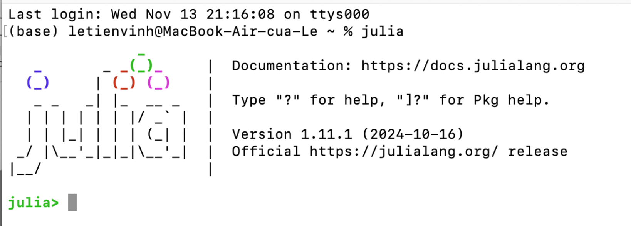
Выполнения работы

Slide 7
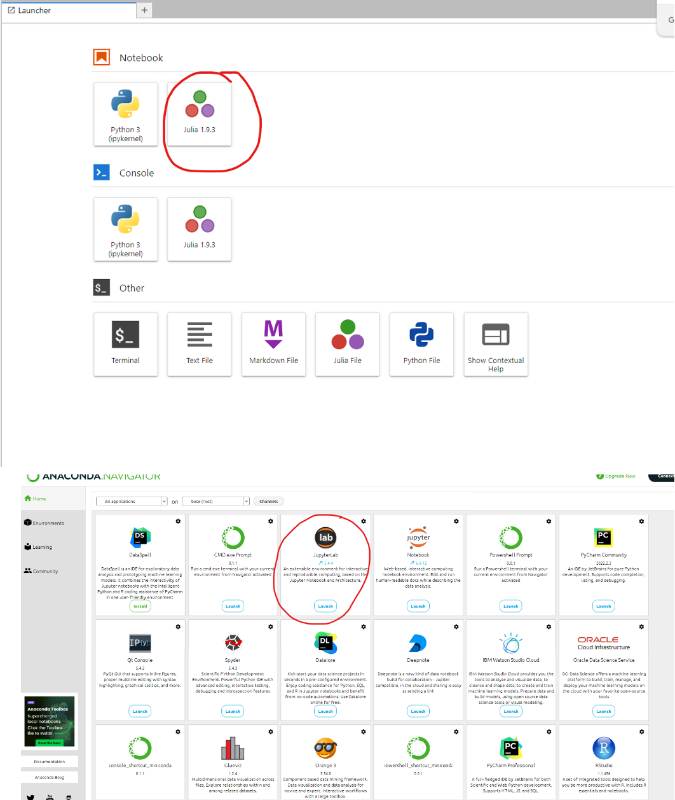

Slide 8
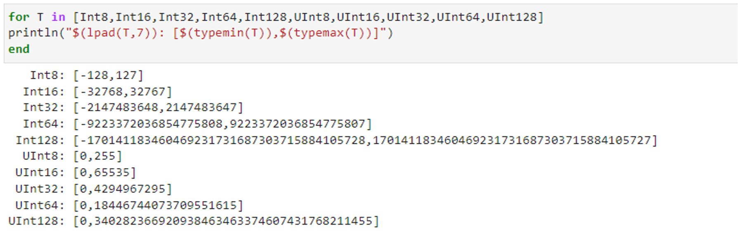

Slide 9
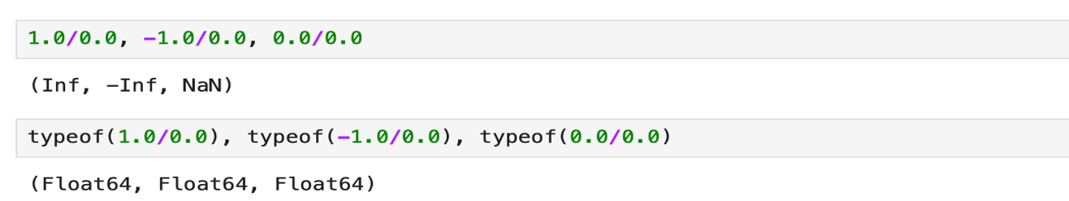

Slide 10
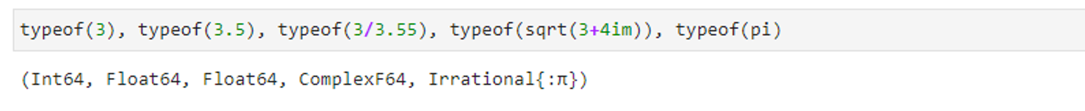

Slide 11
Выполнения работы
Основы синтаксиса Julia на примерах - В Julia преобразование типов можно реализовать или прямым указанием, например вещественное число 2.0 преобразовать в целое, а число 2 в символ или использовать обобщённый оператор преобразования типов convert(). Преобразование 1 в булевое true, 0 — в булевое false.
Для приведения нескольких аргументов к одному типу, если это возможно, используется оператор promote().
Способы определения функций
Пример определения одномерных массивов (вектор-строка и вектор-столбец) и обращение к их 3-ым элементам
Пример определения двумерного массива (матрицы) и обращение к его элементам.
Пример выполнения операций над массивами (aa’ — транспонирование вектора).

Slide 12
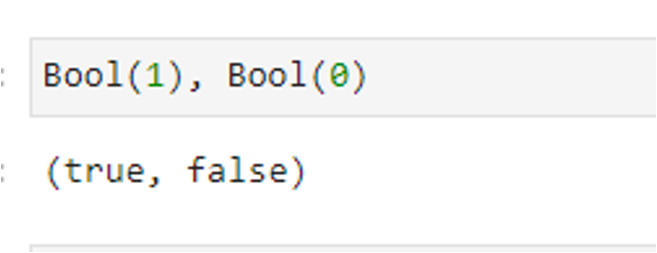
Выполнения работы

Slide 13
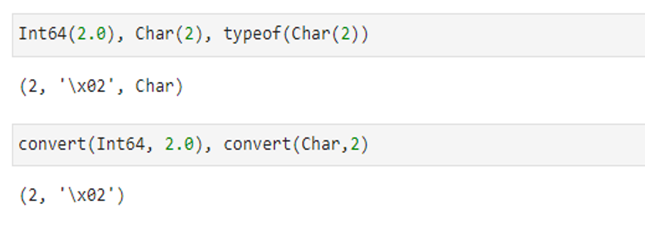

Slide 14
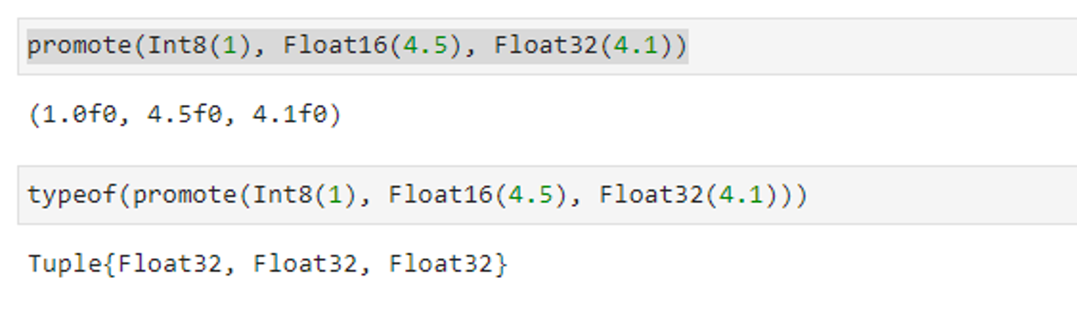

Slide 15
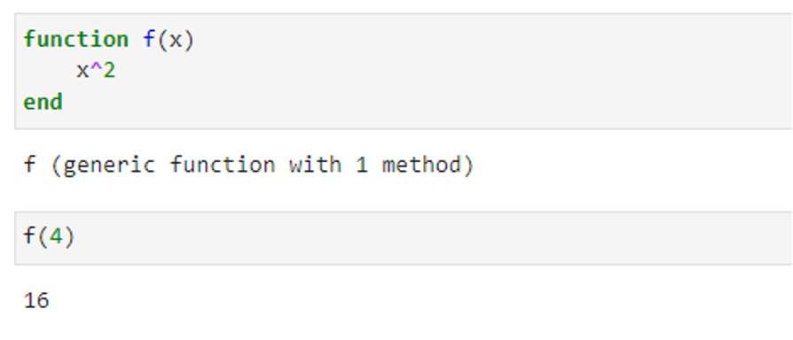

Slide 16
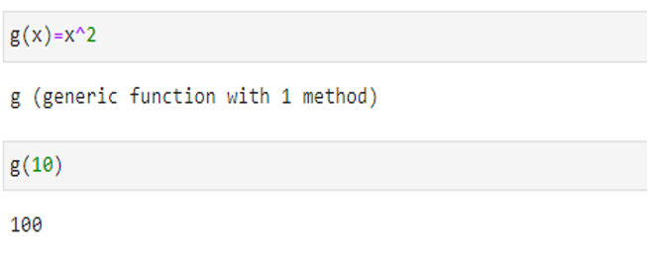

Slide 17
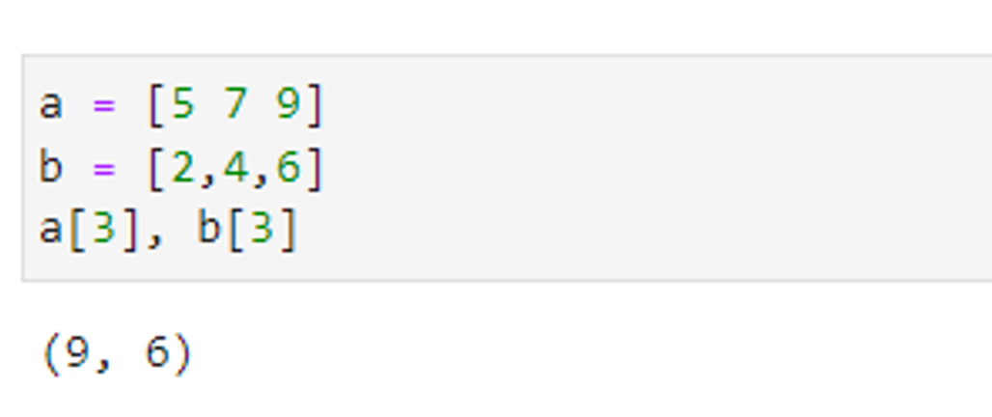

Slide 18
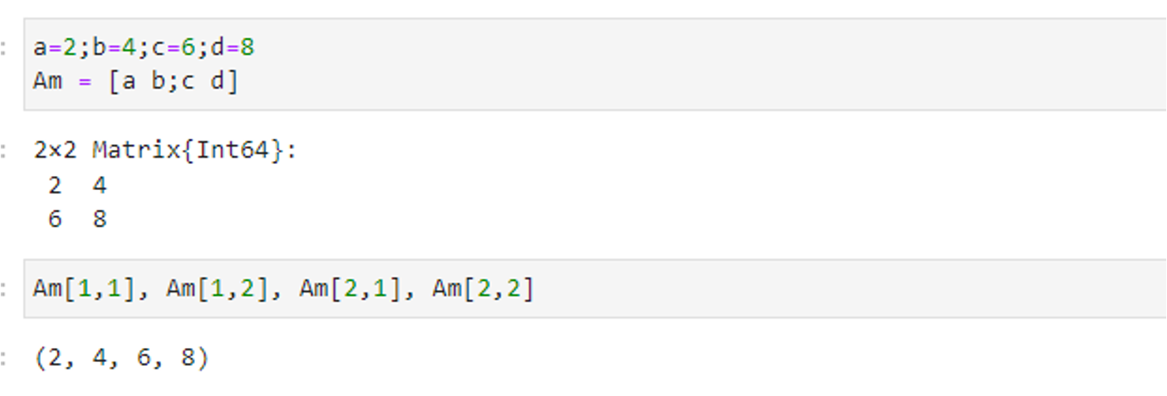

Slide 19
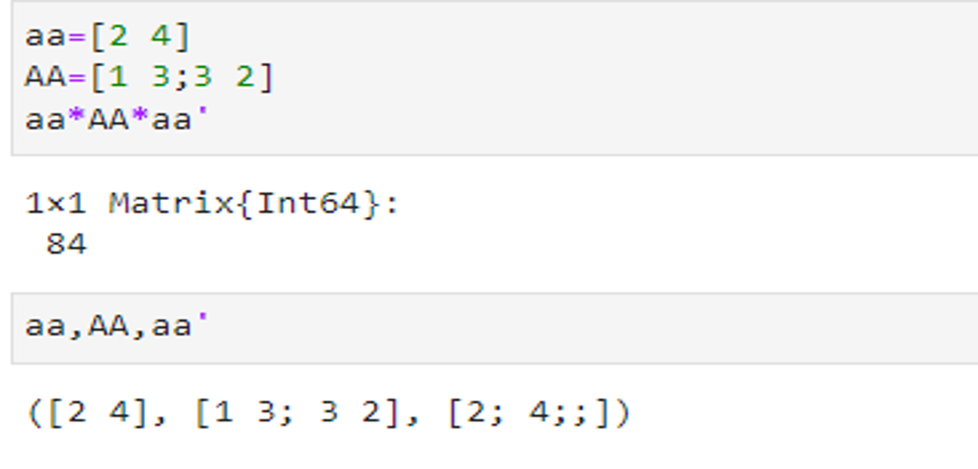

Slide 20
Задания для самостоятельной работы
Изучите документацию по основным функциям Julia для чтения / записи / вывода информации на экран: read(), readline(), readlines(), readdlm(), print(), println(), show(), write(). Приведите свои примеры их использования, поясняя особенности их применения
Изучите документацию по функции parse(). Приведите свои примеры её использования, поясняя особенности её применения.

Slide 21
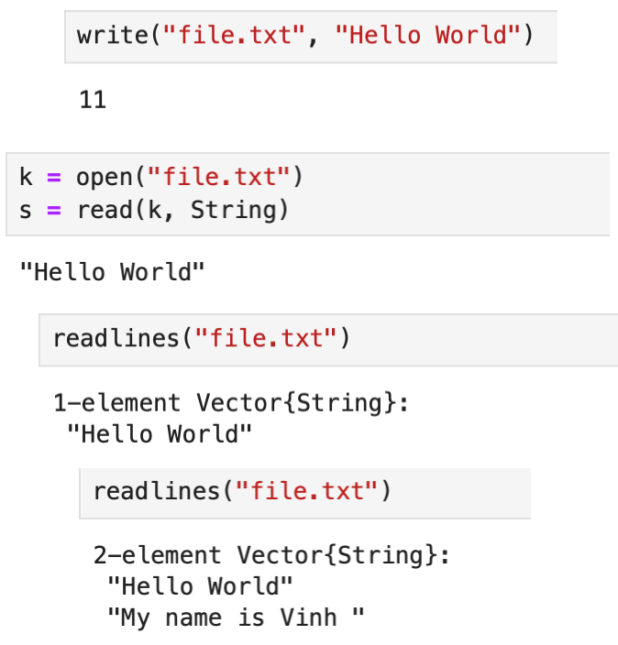
Задания для самостоятельной работы

Slide 22
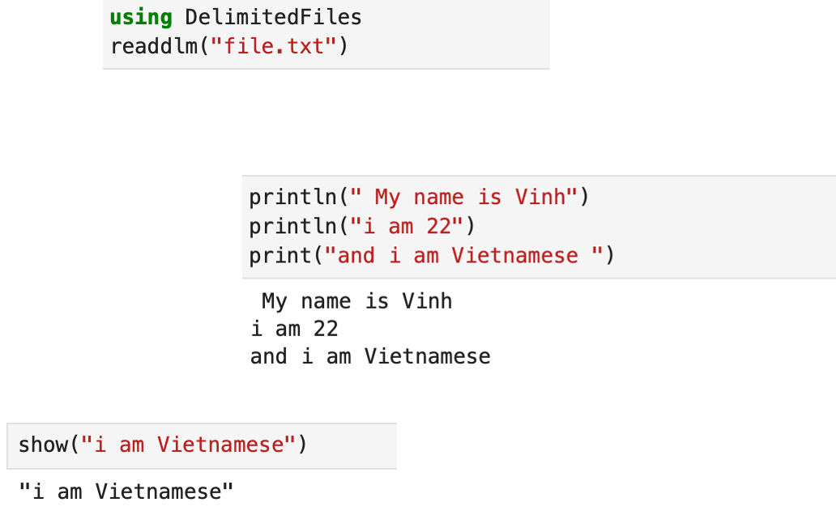

Slide 23
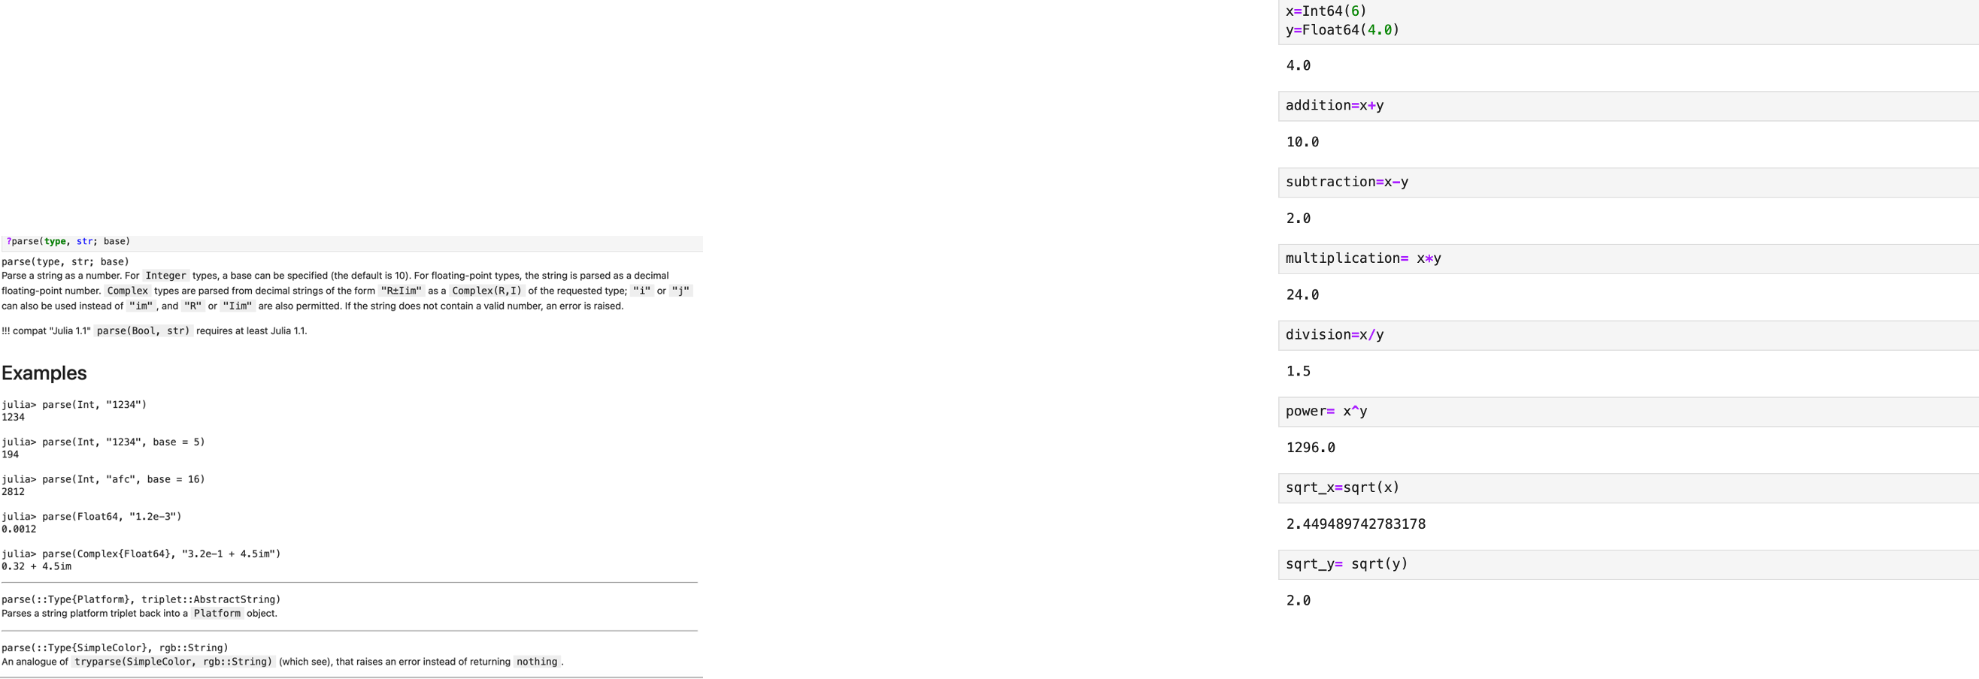

Slide 24
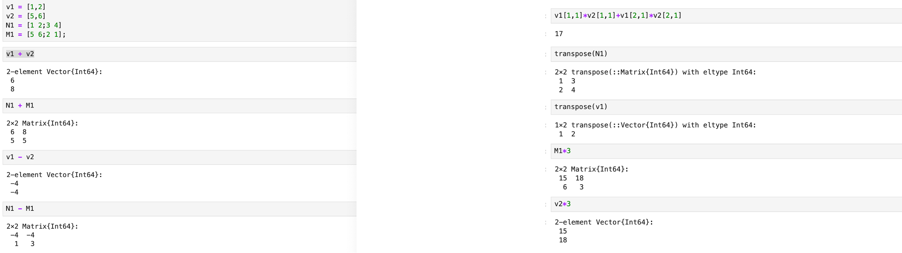

Slide 25
Задания для самостоятельной работы
Изучите синтаксис Julia для базовых математических операций с разным типом переменных: сложение, вычитание, умножение, деление, возведение в степень, извлечение корня, сравнение, логические операции. Приведите свои примеры с пояснениями по особенностям их применения.
Приведите несколько своих примеров с пояснениями с операциями над матрицами и векторами: сложение, вычитание, скалярное произведение, транспонирование, умножение на скаляр.

Slide 26
Задания для самостоятельной работы

Slide 28
Вывод
В ходе данной лабораторной работы я подготовил рабочее простраство и инструментрарий для работы с языком программирования Julia, на простейших примерах познакомился с основами синтаксис Julia.

